Slide 1
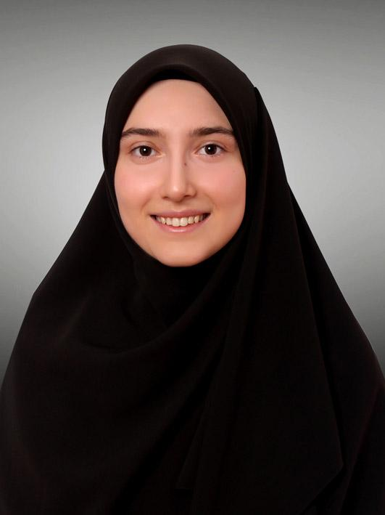
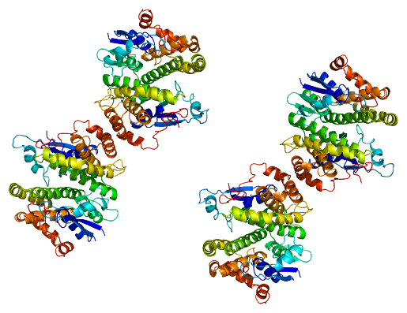
YTÜ
FEN EDEBİYAT FAKÜLTESİ
KİMYA BÖLÜMÜ
SEMİNER DERSİ SUNUMU
Büşra OKUR
22515009
Konu
Glutatyon-S-Transferaz ve İnhibitörleri
Danışman
Prof. Dr. Ayşegül PEKSEL
Tarih: 21.03.23 Saat: 13:00
Yer: ONLİNE

